Slide 1
JDK 18以降のインストール／デスクトップ編 (Windows 10/11 (64 bit))
「見ひらきで学べるJavaプログラミング」補足資料
(C) 2019 古井陽之助, 神屋郁子, 下川俊彦, 合志和晃.
https://mihirakijava.github.io/support/
2023/04版

Slide 2
この資料の使用について
本資料は下記書籍の補足資料です。
「見ひらきで学べるJavaプログラミング」, 近代科学社, (2019).
本資料の著作権は著者が所有します。
ただし、引用されている著作物の著作権はその著作権者のものです。
本資料の改変・配布は、学校・企業等の団体内部での利用に限り 可能です。
ただし、団体外部への配布は禁止します。

Slide 3
改版履歴
2019/08/31: 2019/08版。
2021/02/16: 軽微な更新。
2022/02/11: 軽微な更新。
2022/03/31: 2022/03版。
JDK 18から既定の文字コードがUTF-8になったことを反映。
2023/04/03: 軽微な更新。

Slide 4
はじめに この資料の概要
Java Development Kit (JDK)のインストール方法など
Javaプログラミングのための基本的な開発環境
前提
オペレーティングシステムとして Windows 10/11 (64 bit) を使用
JDK 18 以降の版を使用
必要に応じて「デスクトップ」を「ダウンロード」などに読み換えること
注意事項
この資料中の画面は Windows 10 Home (64 bit) のもの
ソフトウェアのアップデート等に伴い手順や画面は変わることがある

Slide 5
JDKのインストール

Slide 6
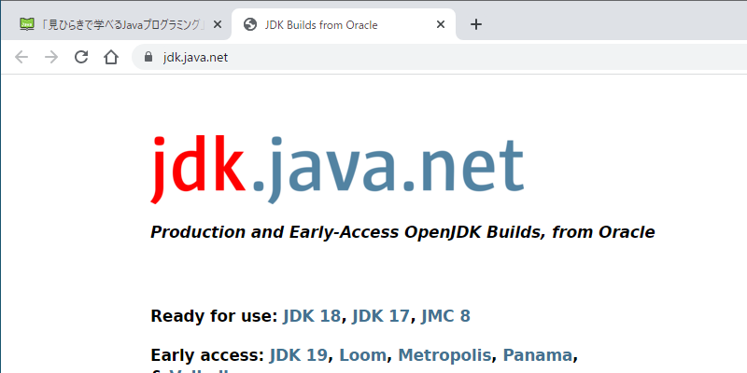
JDKのインストール (1) 公式サイトにアクセス
https://jdk.java.net/ にアクセス
Ready for use の項の「JDK」をクリック
※「JDK」の後の数字はバージョン番号
※オラクルのJDKサイト https://jdk.java.net/ （2022/03/23閲覧）

Slide 7
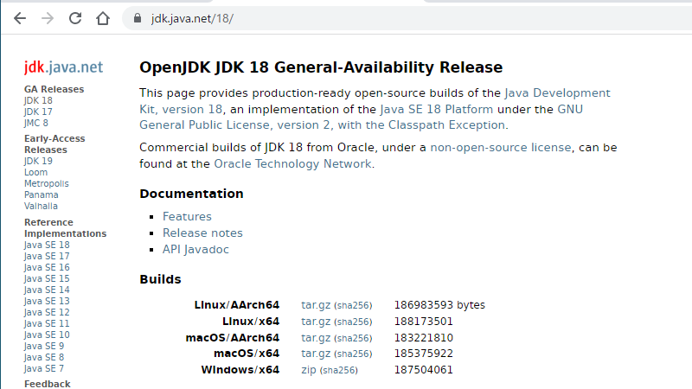
JDKのインストール (2) ダウンロード
Windows x64用のZIP形式ファイル（圧縮ファイル）をダウンロード
画面表示は版によって異なる。
これはJDK 18の例
「zip」をクリック
※オラクルのJDKサイト https://jdk.java.net/18/ （2022/03/23閲覧）

Slide 8
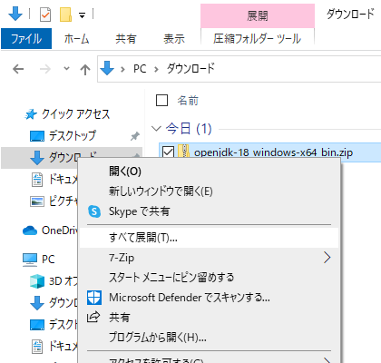
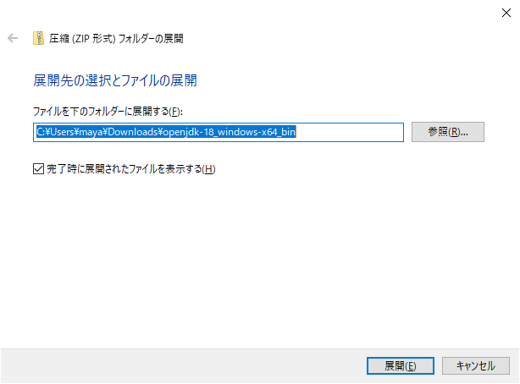
JDKのインストール (3) 圧縮ファイルを展開
圧縮ファイルを右クリック
[すべて展開] を選択
展開先フォルダを選択するため [参照] をクリック
① 圧縮ファイルを
右クリック
③ [参照]
② [すべて展開]

Slide 9
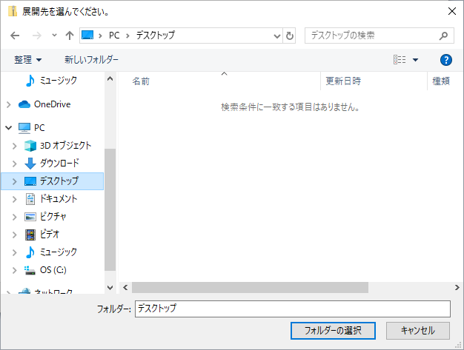
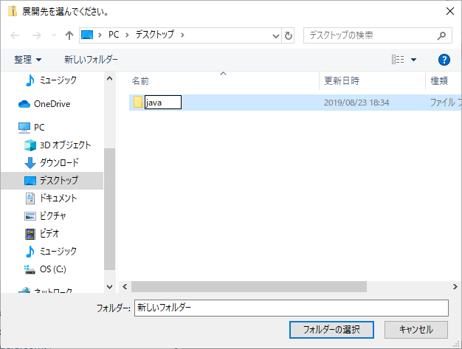
JDKのインストール (4) 圧縮ファイルを展開（続き）
展開先を選択するダイアログで まずデスクトップへ移動
[新しいフォルダー] をクリック
新フォルダの名前を「java」に
② [新しいフォルダー]
③ 名前を「java」に
④ さらにダブルクリック
① [デスクトップ]

Slide 10
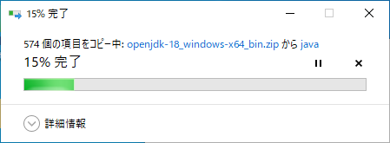
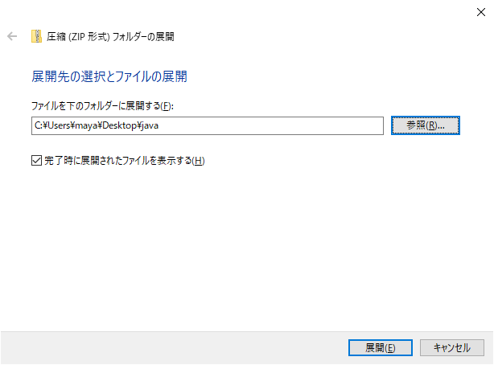
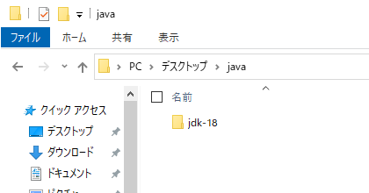
JDKのインストール (5) 圧縮ファイルを展開（続き）
入力内容を確認したうえで 展開を開始
展開処理の完了を待つ
フォルダが開く
① 「Desktop\java」を確認
デスクトップ > java
② チェックする
③ [展開]
JDKのフォルダ名は
版によって異なる。
これはJDK 18の例

Slide 11
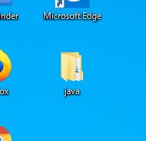
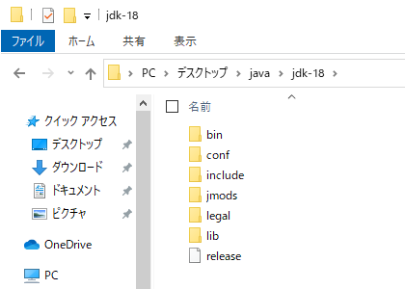
JDKのインストール (6) 展開結果を確認
JDKのフォルダを開く
JDKのフォルダの中身を確認
デスクトップにフォルダ java の アイコンが現れたことも確認
ダブルクリック
フォルダ java を開くときには
このアイコンをダブルクリック

Slide 12
JDKの使用環境の設定

Slide 13
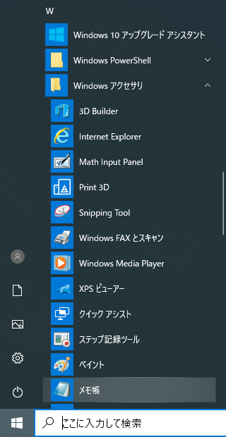
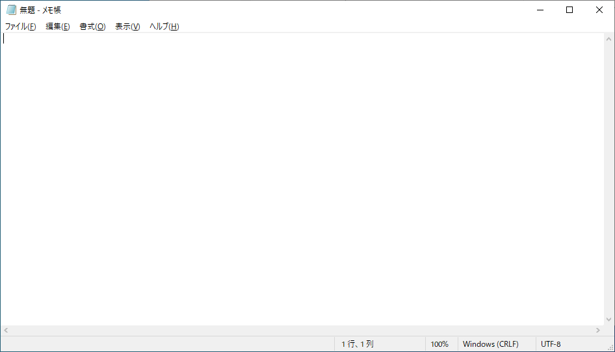
JDKの使用環境の設定 (1) テキストエディタを開く
スタートメニューから
「メモ帳」が開く
① [Windowsアクセサリ]
② [メモ帳]
（参考） [メモ帳]を右クリックすると
スタート画面へのピン止めもできる

Slide 14
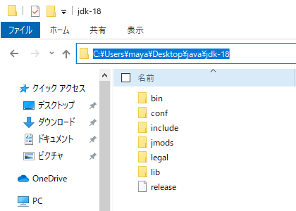
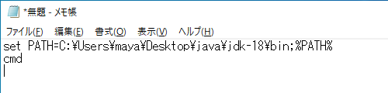
JDKの使用環境の設定 (2) バッチ処理を記述
JDKのフォルダを開いておく
アドレス部分をクリックし全選択
コピー（[Ctrl]+[C] キー）
「メモ帳」に貼り付け （[Ctrl]+[V] キー）
次のように2行記述
set PATH=貼り付け部分\bin;%PATH%
cmd
コロン「:」ではなく
セミコロン「;」
C:\Users\ユーザ名\Desktop\java\JDKフォルダ
コピー＆貼り付け

Slide 15
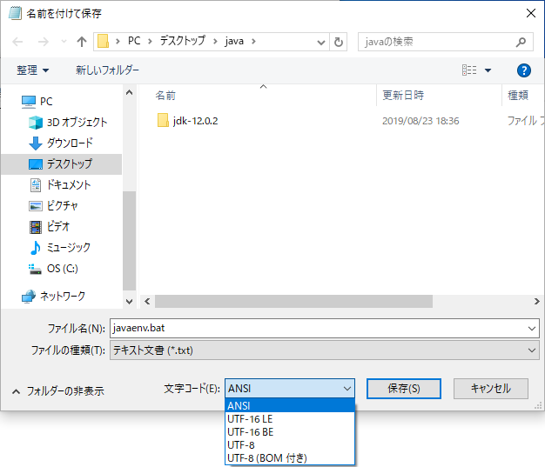
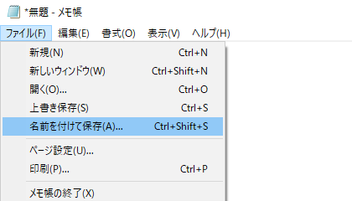
JDKの使用環境を設定 (3) バッチファイルを保存
メニューから [ファイル]-[名前を付けて保存]
フォルダ java に「javaenv.bat」 として保存
③ 保存先は
デスクトップの java
① [ファイル]
② [名前を付けて保存]
④ ファイル名は
「javaenv.bat」
⑤ 文字コードは
[ANSI]
⑥ [保存]

Slide 16
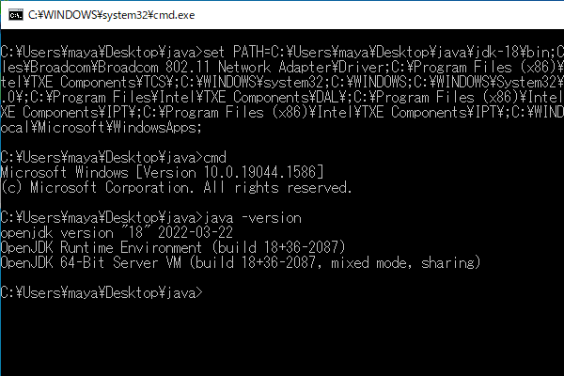
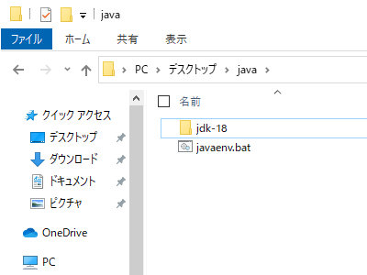
JDKの使用環境の設定 (4) 確認
フォルダ java にある javaenv.bat をダブルクリック
コマンドプロンプト（右図）が開く
JDKのバージョン番号を確認
② java -version を実行
① ダブルクリック
バージョンが表示される

Slide 17
プログラムの入力

Slide 18
プログラムの入力 (1) テキストエディタを開く
スタートメニューから
「メモ帳」を開く
① [Windowsアクセサリ]
② [メモ帳]
（参考） [メモ帳]を右クリックすると
スタート画面へのピン止めもできる

Slide 19
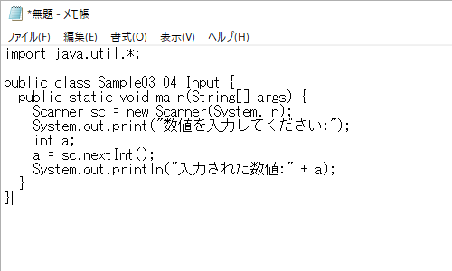
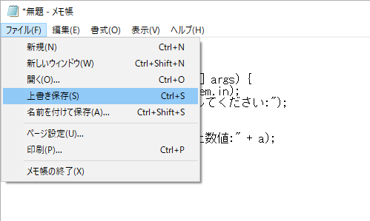
プログラムの入力 (2) プログラムの入力と保存
プログラムを入力
この例は3.4節のリスト3.16
ファイルに上書き保存
[Ctrl]+[S] でもOK
① [ファイル]
② [上書き保存]

Slide 20
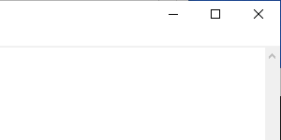
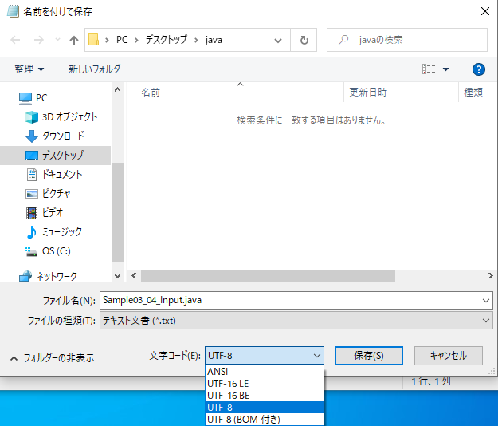
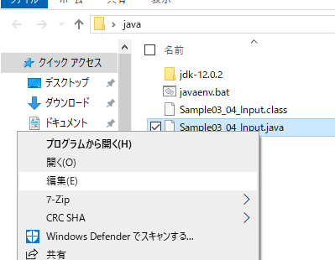
プログラムの入力 (3) 入力の終了と編集再開
新規保存時のみ保存先を指定
「メモ帳」を閉じる
ファイルを再び開きたいときは
① 保存先は
デスクトップの java
閉じる
① 右クリック
② ファイル名には
「.java」が必要
③ 文字コードは
[UTF-8]
④ [保存]
② [編集] を選択

Slide 21
プログラムの入力 （参考） テキストエディタ使用上の注意
JDK 18以降を使用する場合
Javaプログラムの文字コードはUTF-8が既定（デフォルト）
Byte Order Mark (BOM)は無し
ソフトにより表記が違うので注意
（例）
「UTF-8」「UTF-8（BOM付き）」があるときは前者
「UTF-8」「UTF-8N」があるときは後者
JDK 17までを使用する場合
Javaプログラムの文字コードはシフトJISが既定（デフォルト）
バッチファイルはシフトJISに
ただし、半角英数のみ使うなら 文字コードはどれでも同じ
Windows付属のメモ帳では ANSIがシフトJISに相当

Slide 22
JDKの使用／トラブル対応

Slide 23
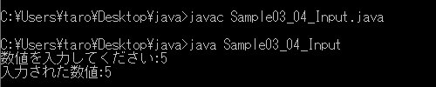
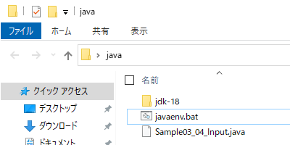
JDKの使用 コンパイル(javac)と実行(java)
デスクトップの java を開く
javaenv.bat をダブルクリック
コンパイル(javac)と実行(java)
実行結果が表示される
javac ファイル名.java
ダブルクリック
java クラス名
※後ろに「.java」は付けない
ダブルクリック
（注意） プログラムを修正したら必ず
上書き保存 → javac → java

Slide 24

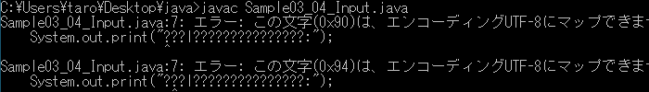


トラブル対応 (1) 文字コードのエラー、文字化け
[Q] 文字化けが発生したら？
[A] 次のどちらかうまくいくほうで 再コンパイルして、
java で実行して結果を確認
文字化けの例
javac –encoding utf8 ファイル名.java
javac –encoding ms932 ファイル名.java
ms932 でうまくいった例
詳細については「正誤表」の付録Aを参照

Slide 25
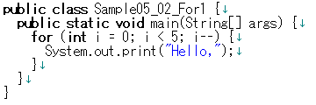
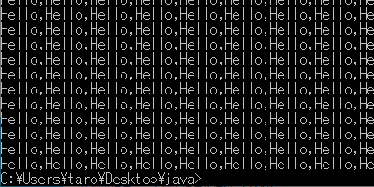
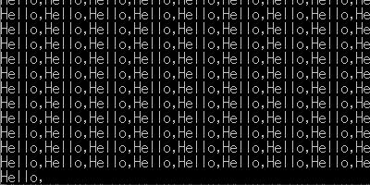
トラブル対応 (2) プログラム実行の強制終了
[Q] プログラムの実行が終了しなくなったら？
[A] [Ctrl]+[C] キーで強制終了
[Ctrl] キーを押さえながら
[C] キーをポンと押す
i++ を誤って i-- にした
プログラム例
[Ctrl]+[C] で強制終了
実行すると延々と繰返し

